Slide 1


Projeto Final React-Native
Cléber dos Santos Vieira RA: 1904805

Slide 2
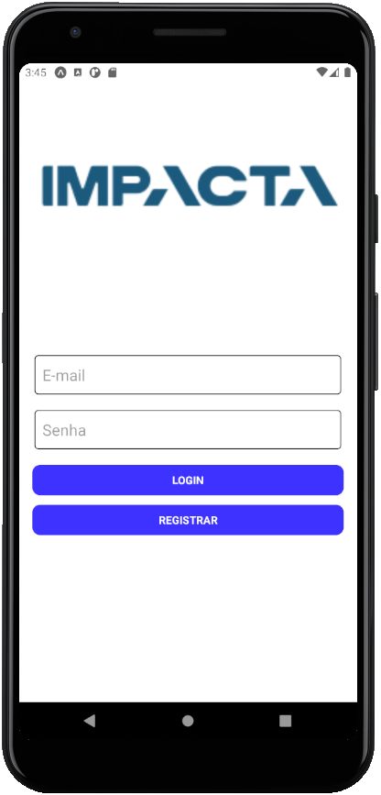
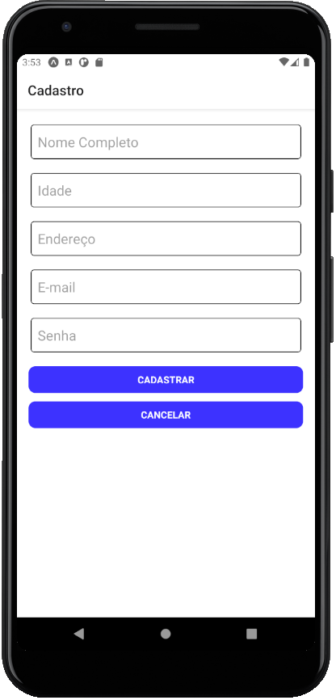
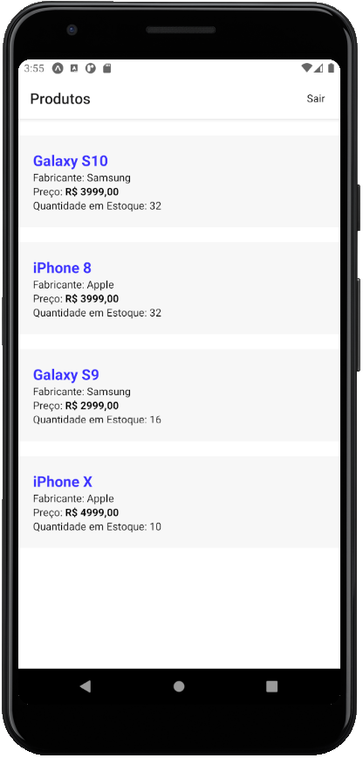
Protótipo
Home
Registrar
Área Logada

